Slide 1

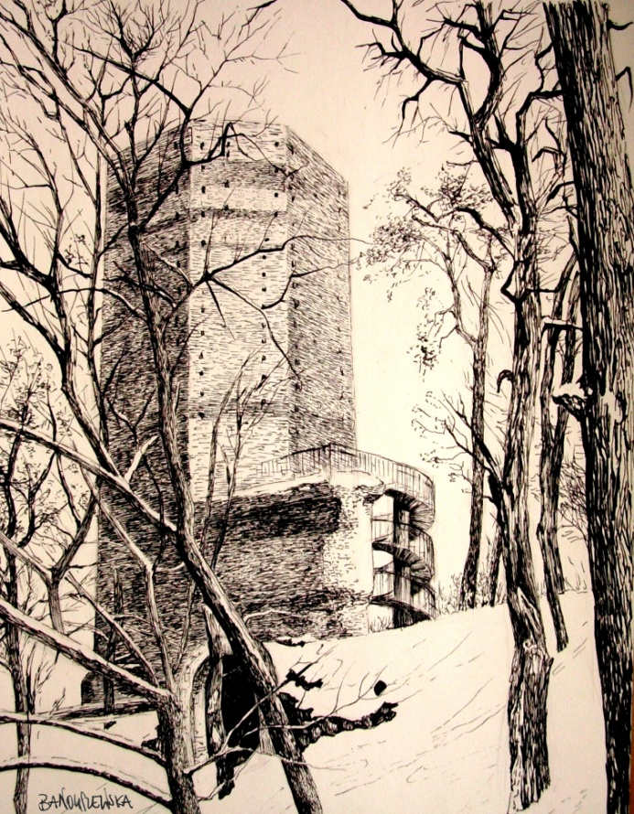
Realizacja projektu pn. „Goplańskie dziedzictwo kulturowe i przyrodnicze Kruszwicy bazą dla turystyki, rekreacji, edukacji i sportu”
nr projektu: WND - RPKP 06.01.00-04-002/09
Kruszwica, marzec 2011

Slide 2


25 marca 2010 r. została podpisana umowa nr WPW.I.3043-6-2-185/2010 o dofinansowanie w formie zaliczki i refundacji projektu „Goplańskie dziedzictwo kulturowe i przyrodnicze Kruszwicy bazą dla turystyki, rekreacji, edukacji i sportu”. Umowę zawarto pomiędzy Województwem Kujawsko-Pomorskim a Gminą Kruszwica.
Kruszwica

Slide 3
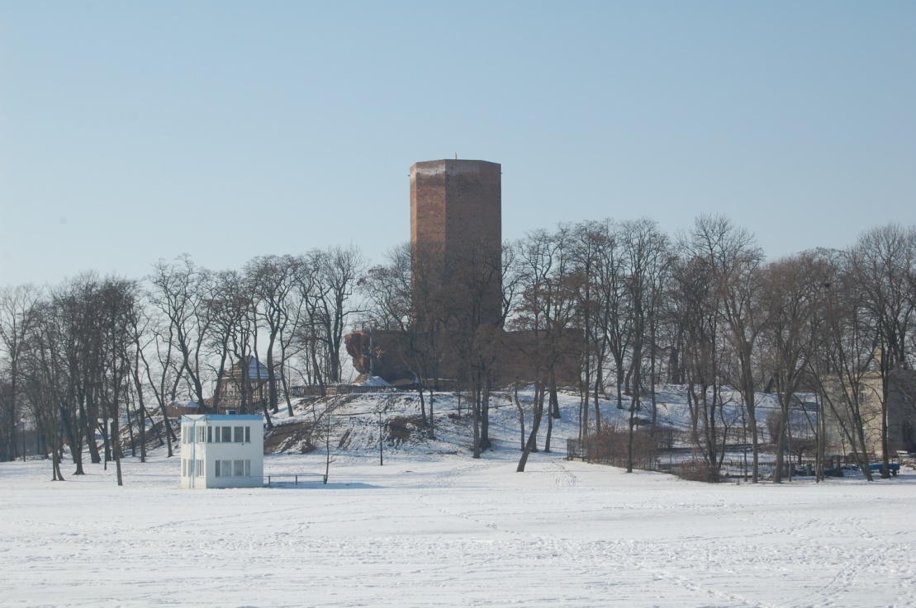
Umowa ta wraz z aneksem z 27 grudnia 2010 r. określają szczegółowe zasady i warunki na jakich dokonywane jest przekazywanie i wykorzystywanie dofinansowania na realizację projektu.

Slide 4
Projekt o całkowitej wartości 11 568 274,78 zł otrzymał dofinansowanie w kwocie nie większej niż 6 940 964,86 zł (60%) ze środków Europejskiego Funduszu Rozwoju Regionalnego w ramach Regionalnego Programu Operacyjnego Województwa Kujawsko-Pomorskiego na lata 2007-2013; Oś priorytetowa 6 Wsparcie rozwoju turystyki; Działanie 6.1 Rozwój usług turystycznych w oparciu o zasoby przyrodnicze.

Slide 5
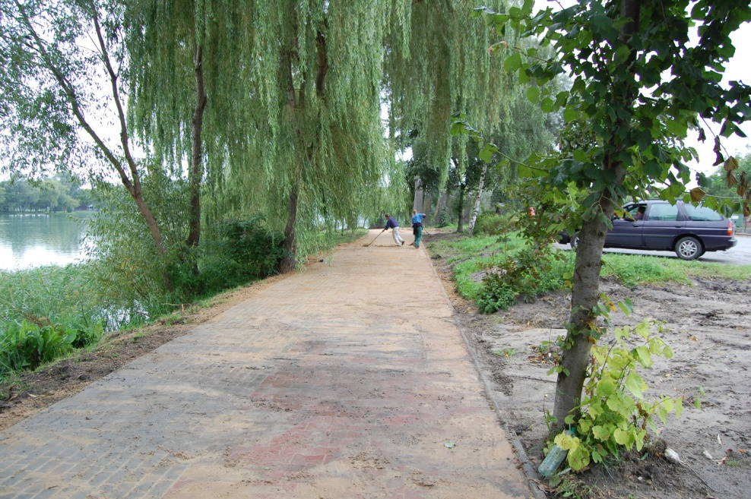
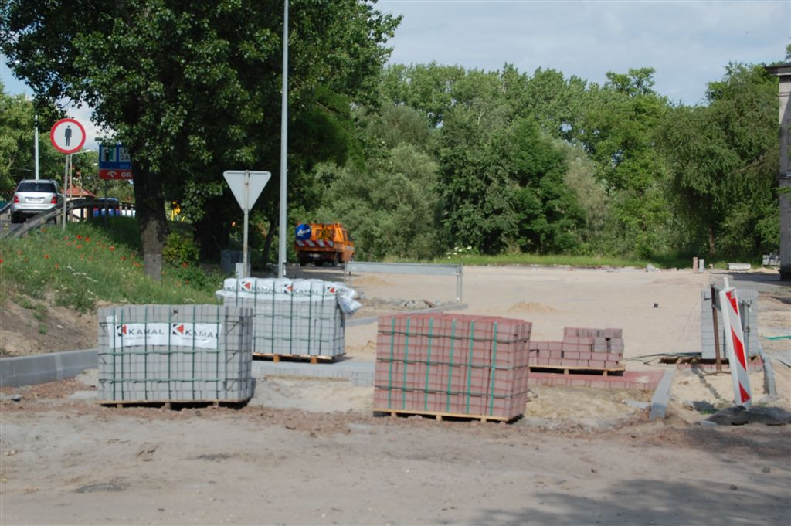
Prace realizacyjne rozpoczęte zostały w marcu 2010 r. od budowy ścieżek rowerowych.

Slide 6
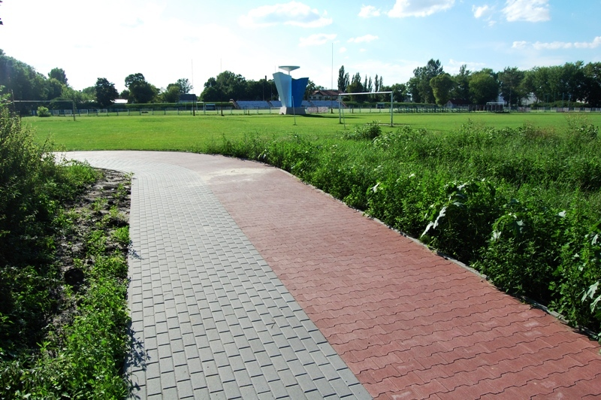
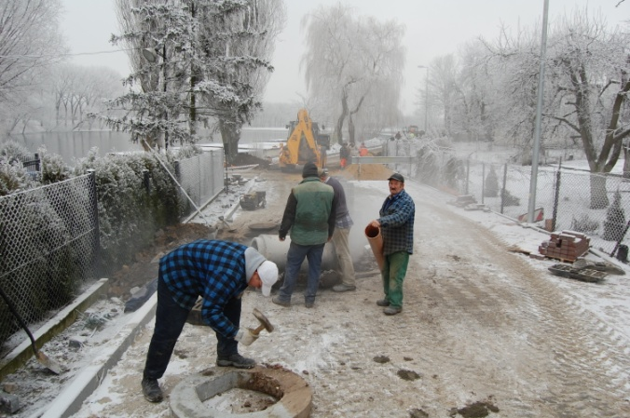
W efekcie powstały cztery ścieżki pieszo-rowerowe rozpoczynające się przy parkingu samochodowym u podnóża wzgórza zamkowego, wiodące do miejsc ciekawych przyrodniczo oraz obiektów kultury i sportu.

Slide 7
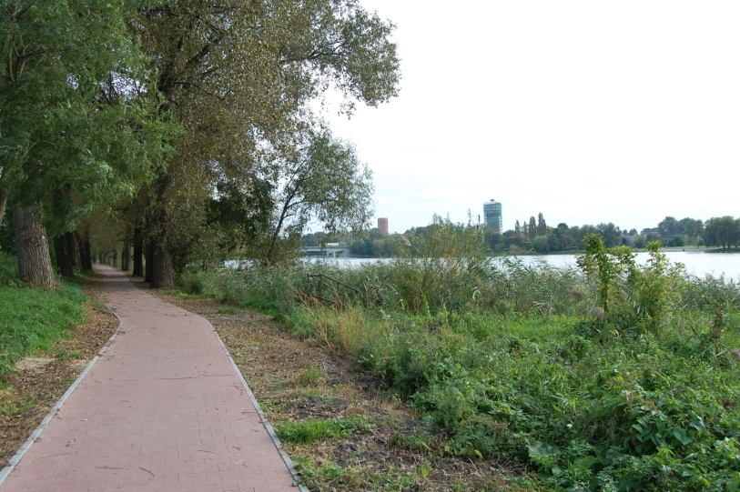
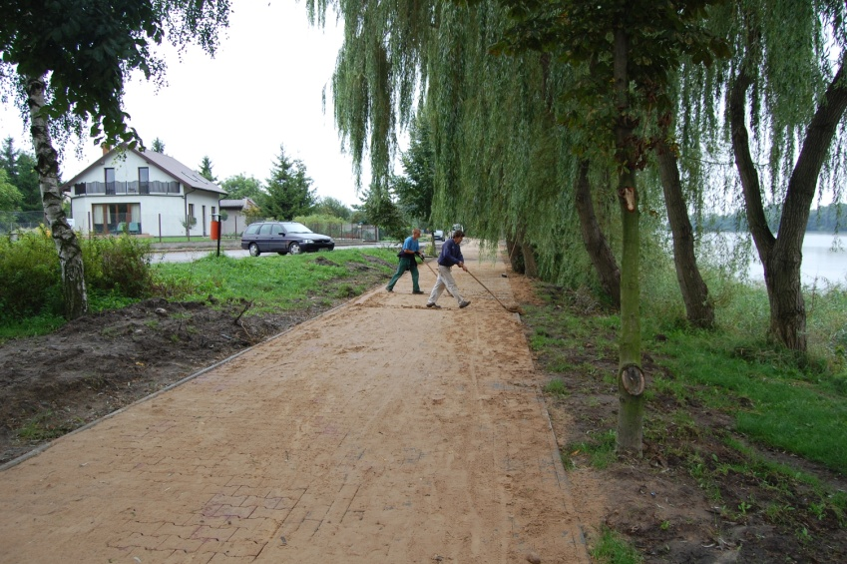
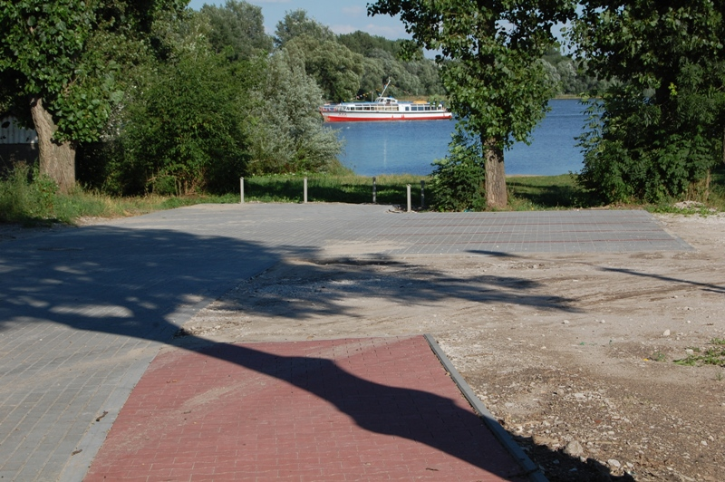
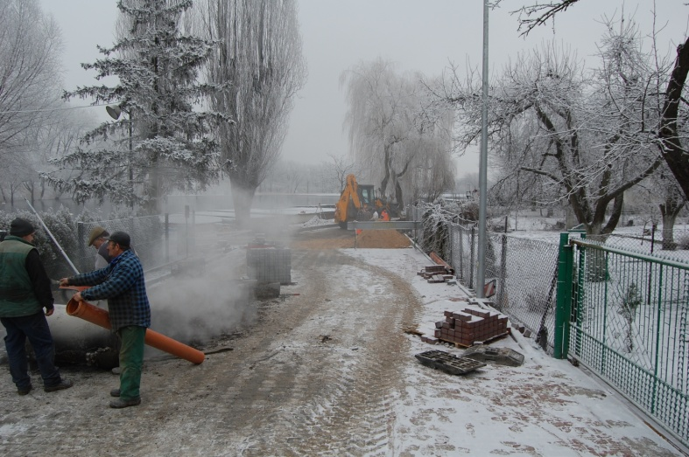
Ścieżki prowadzą wzdłuż brzegów jeziora Gopło.

Slide 8
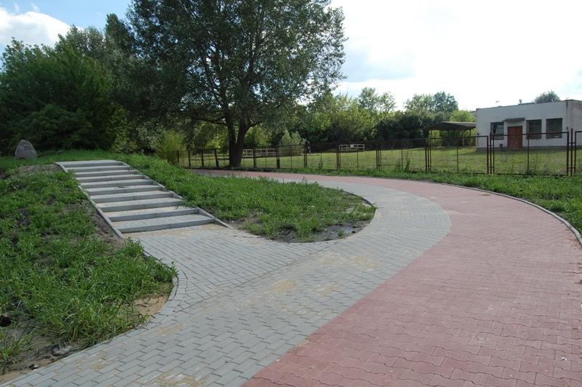
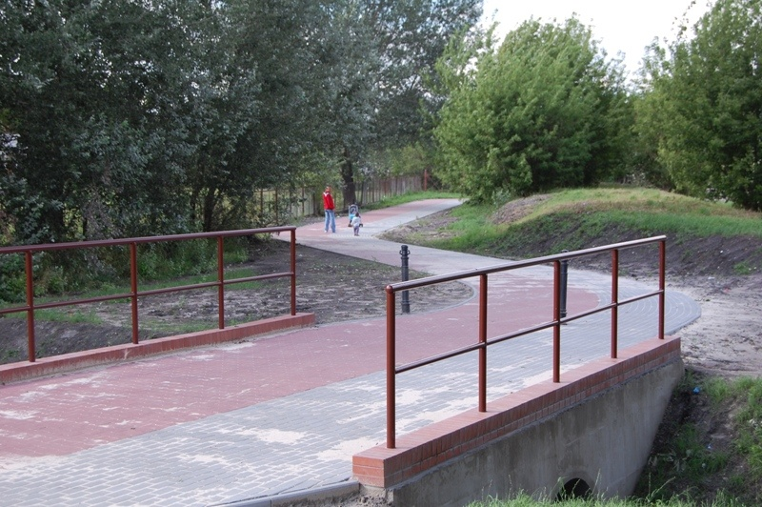
Ścieżki rowerowe stanowią atrakcję turystyczną, a ponadto poprawiły estetykę Kruszwicy.

Slide 9

Gmina Kruszwica realizuje projekt „Goplańskie dziedzictwo kulturowe
i przyrodnicze Kruszwicy bazą dla turystyki, rekreacji, edukacji i sportu” w strukturze organizacyjnej projektowo-funkcjonalnej.

Slide 10
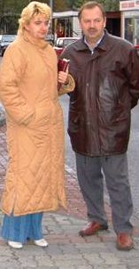
Zespół projektowy złożony jest
z pracowników Urzędu Miejskiego
w Kruszwicy, którzy jednocześnie pełnią inne obowiązki wynikające
z zakresu ich pracy zawodowej. Funkcję kierownika projektu pełni
Jan Wasilewski, kierownik Referatu Planowania, Rozwoju, Inwestycji
i Nieruchomości Urzędu Miejskiego
w Kruszwicy.

Slide 11
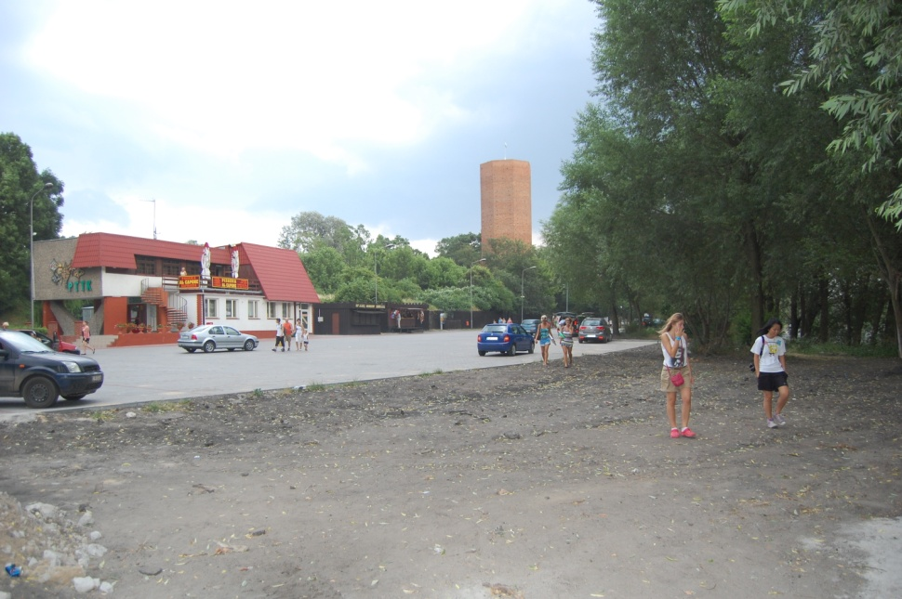
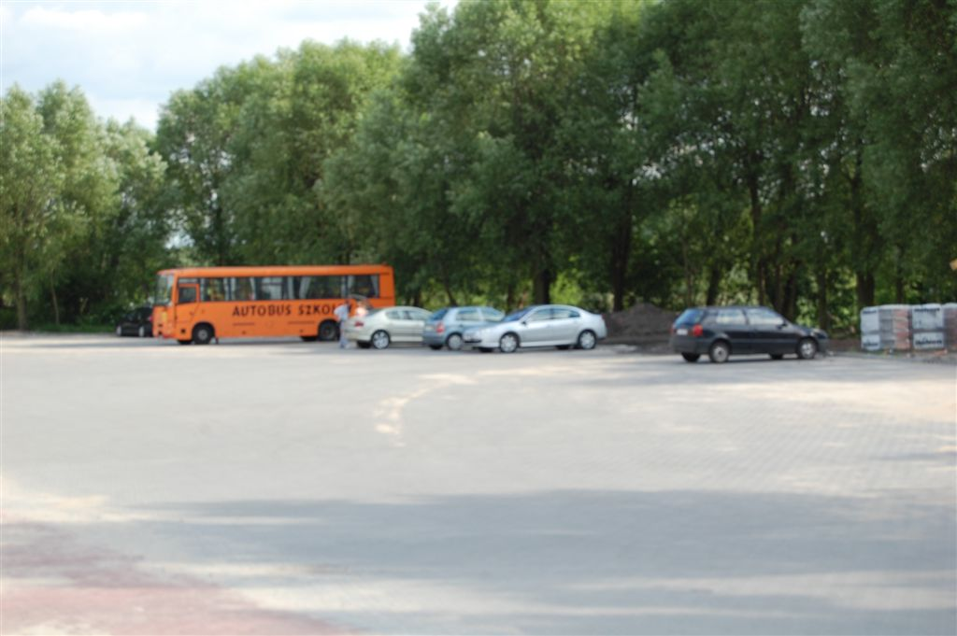
W ramach realizacji projektu przebudowany został parking w Kruszwicy przy ul. Podzamcze, znajdujący się w pobliżu zabytkowej Mysiej Wieży.

Slide 12
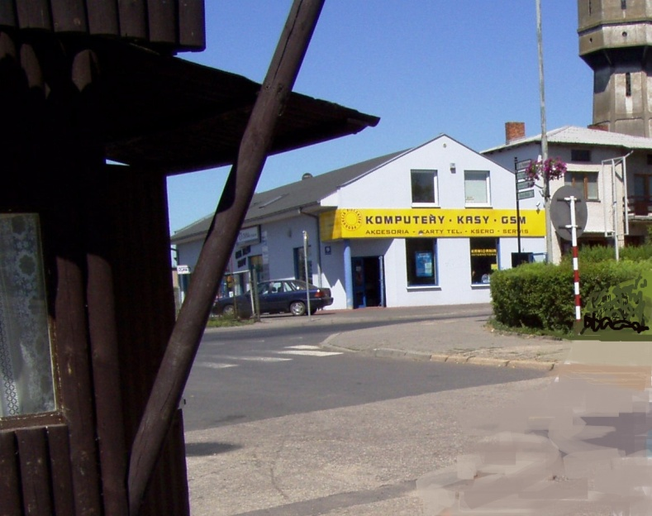
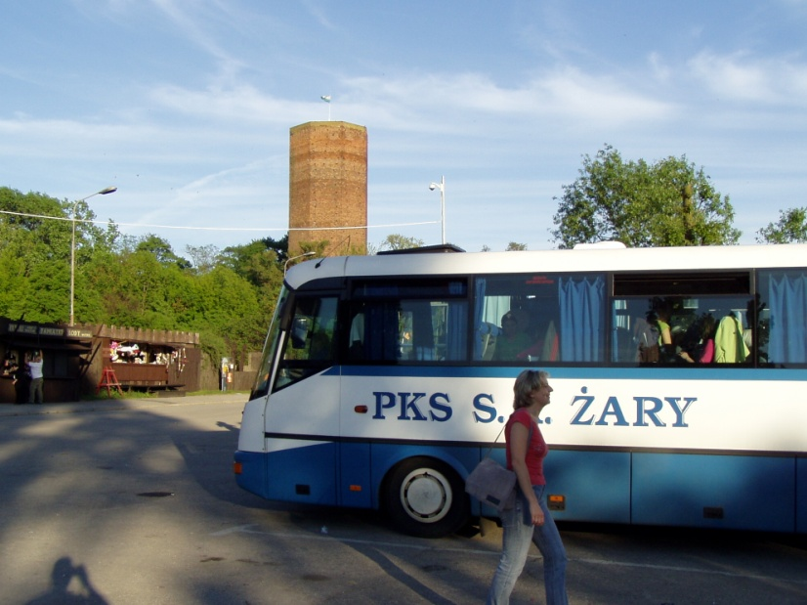
Jego nawierzchnia z betonu asfaltowego była znacznie zniszczona, a teren nie posiadał odpowiedniego odwodnienia. W ramach projektu zbudowano podziemną instalację odwadniającą.

Slide 13
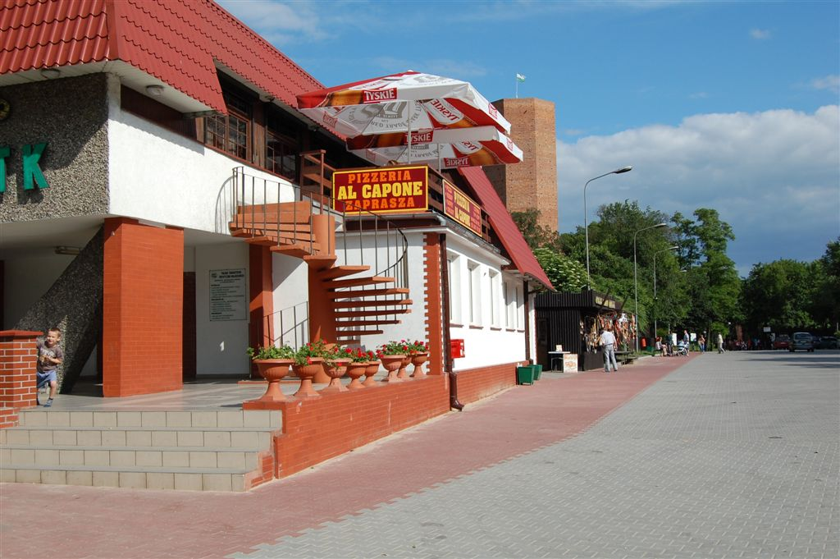
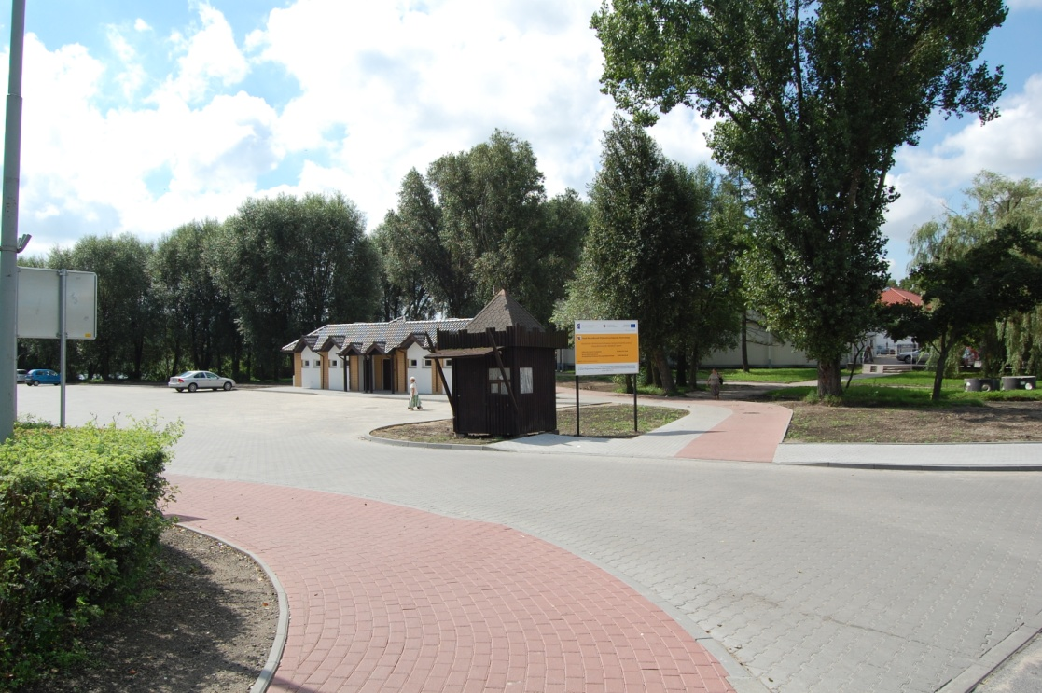
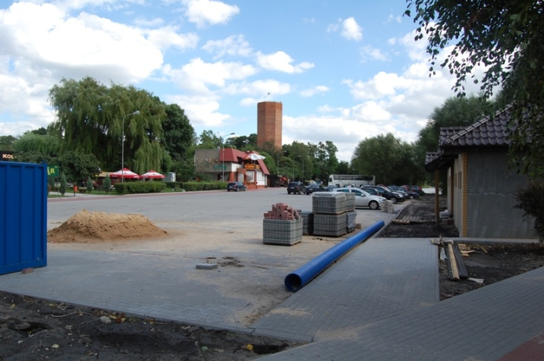
Nowa nawierzchnia parkingu wykonana jest
z kostki betonowej.

Slide 14
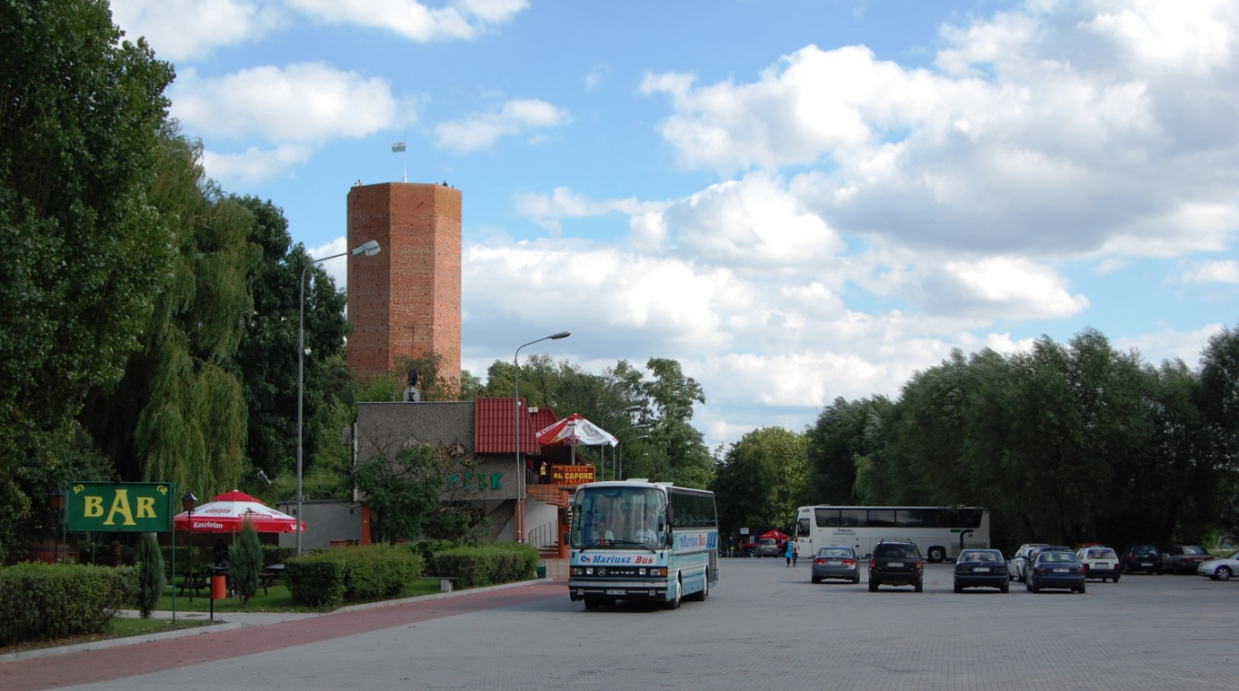
Na placu parkingowym wytyczone zostały dla pojazdów osobowych 82 miejsca postojowe, w tym 6 dla pojazdów osób niepełnosprawnych. Dla autobusów wyznaczono 12 miejsc postojowych.

Slide 15
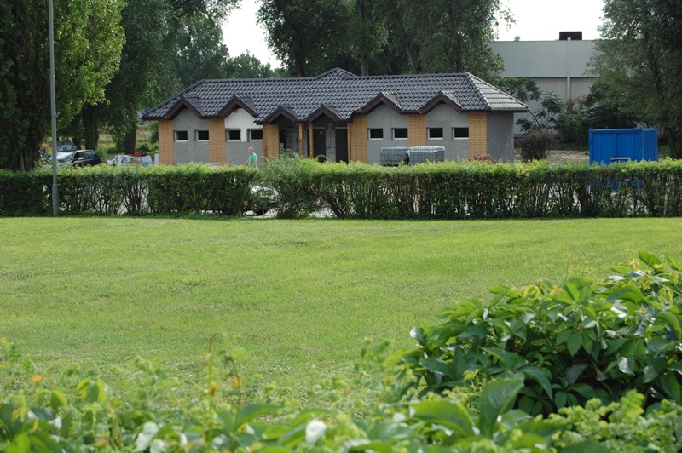
Przy ul. Podzamcze, na wybudowanym parkingu, powstała toaleta publiczna, z której korzystają głównie turyści odwiedzający wzgórze zamkowe.

Slide 16
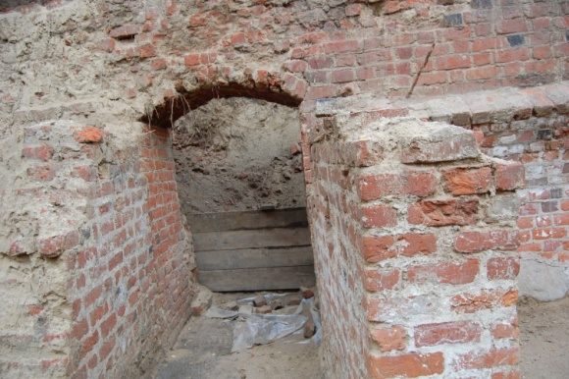
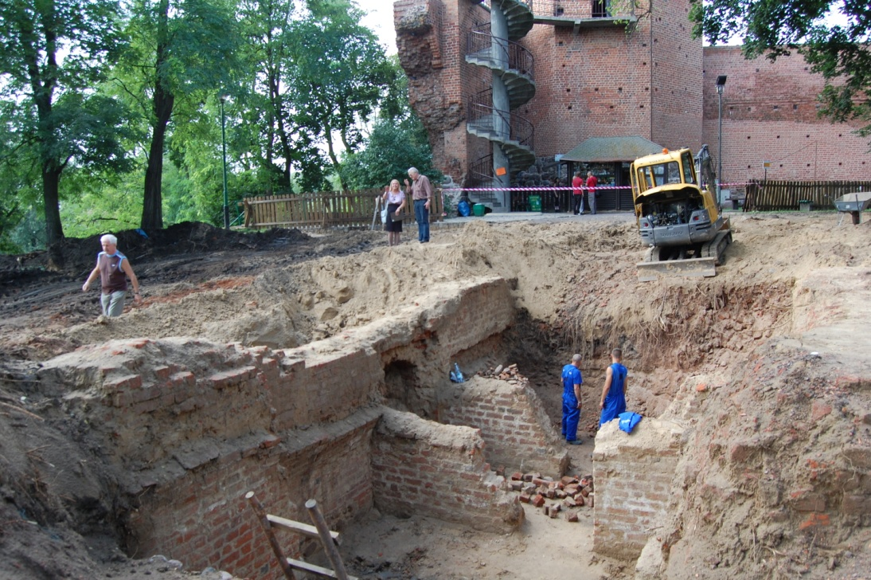
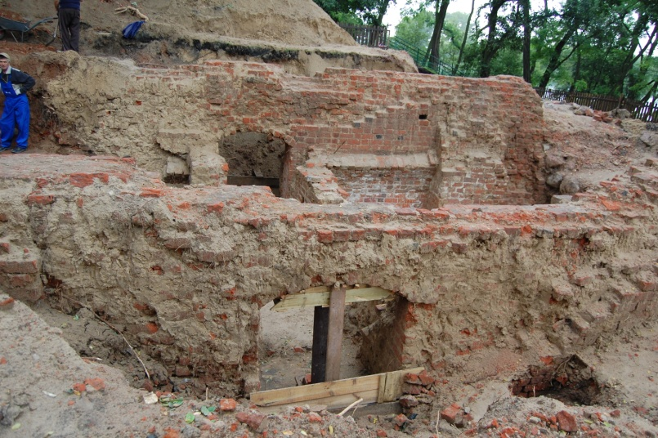
Na wzgórzu zamkowym prowadzone są roboty budowlane w celu stworzenia ekspozycji złożonej z odkopanych i zabezpieczonych piwnic oraz murów zamku kruszwickiego.

Slide 17
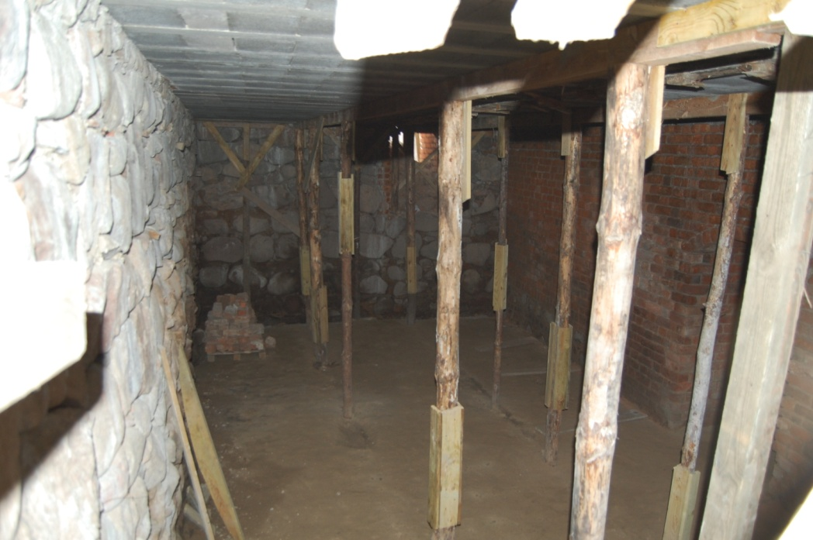
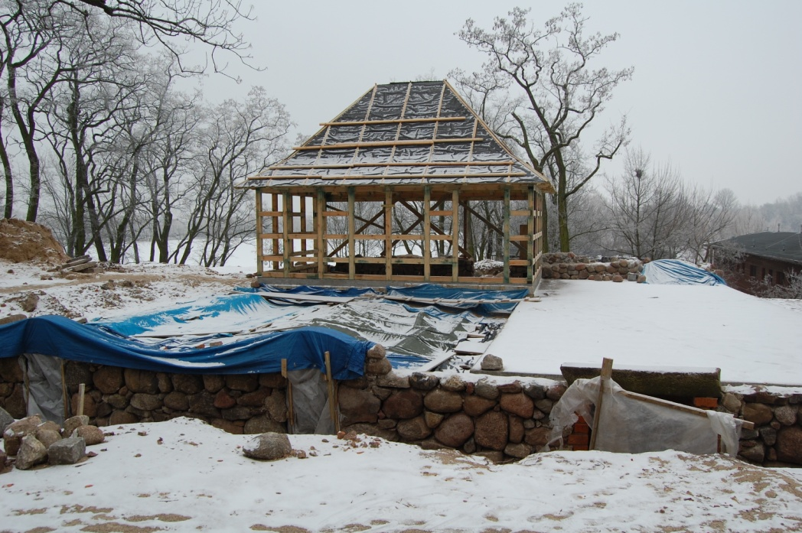
Nad wejściem do piwnic zamkowych powstaje pawilon służący do obsługi ruchu turystycznego.

Slide 18
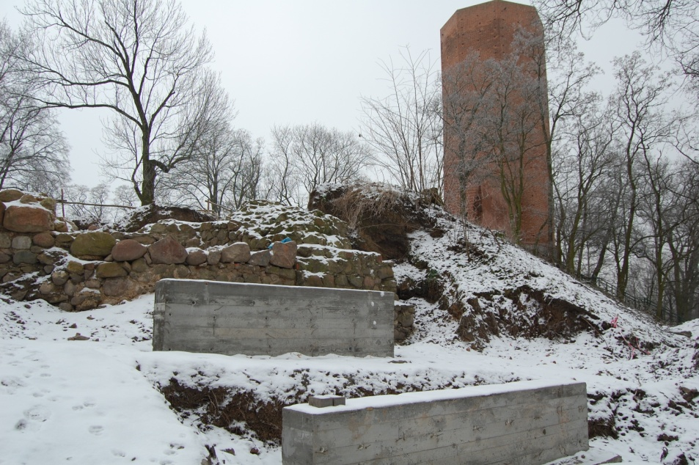
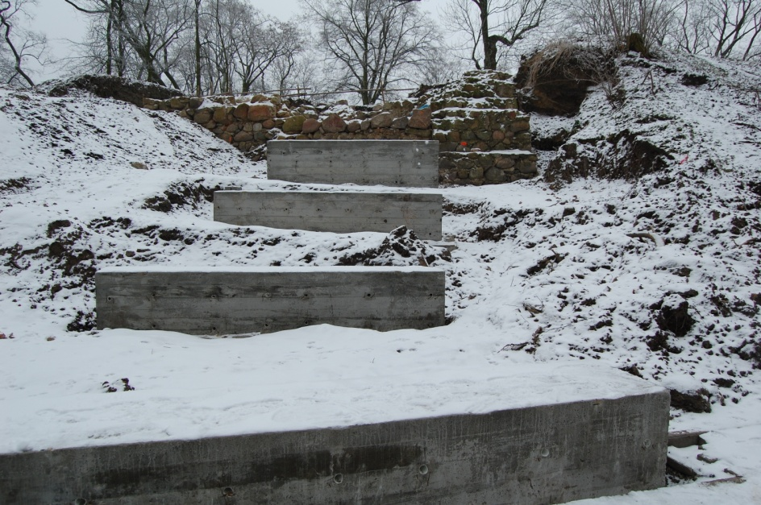
Zgodnie z projektem przy wzgórzu zamkowym ma powstać rekonstrukcja mostu zwodzonego, który będzie pełnił funkcję punktu widokowego. Most ten będzie miał swój początek przy dawnej bramie wjazdowej do zamku i będzie biegł w stronę dawnego podzamcza.

Slide 19
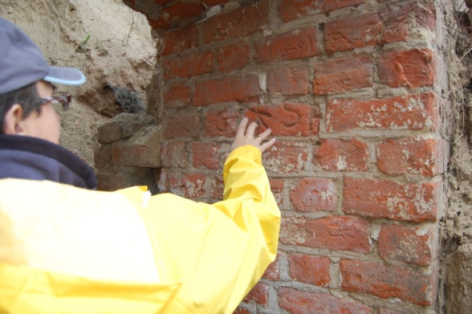
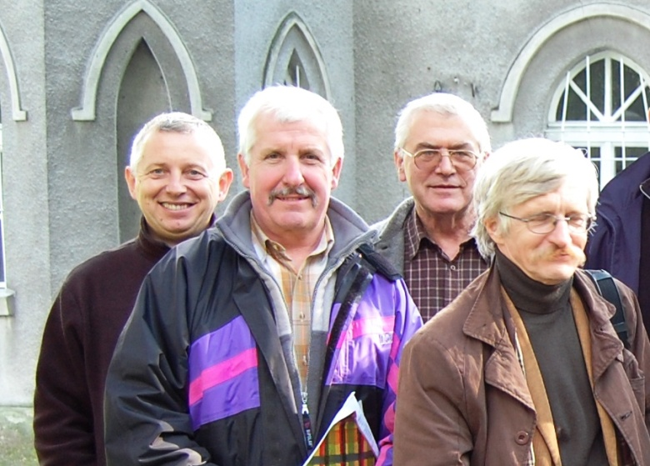
Roboty budowlane w ramach projektu „Goplańskie dziedzictwo kulturowe i przyrodnicze Kruszwicy bazą dla turystyki, rekreacji, edukacji i sportu” prowadzone są pod nadzorem archeologicznym i konserwatorskim.

Slide 20
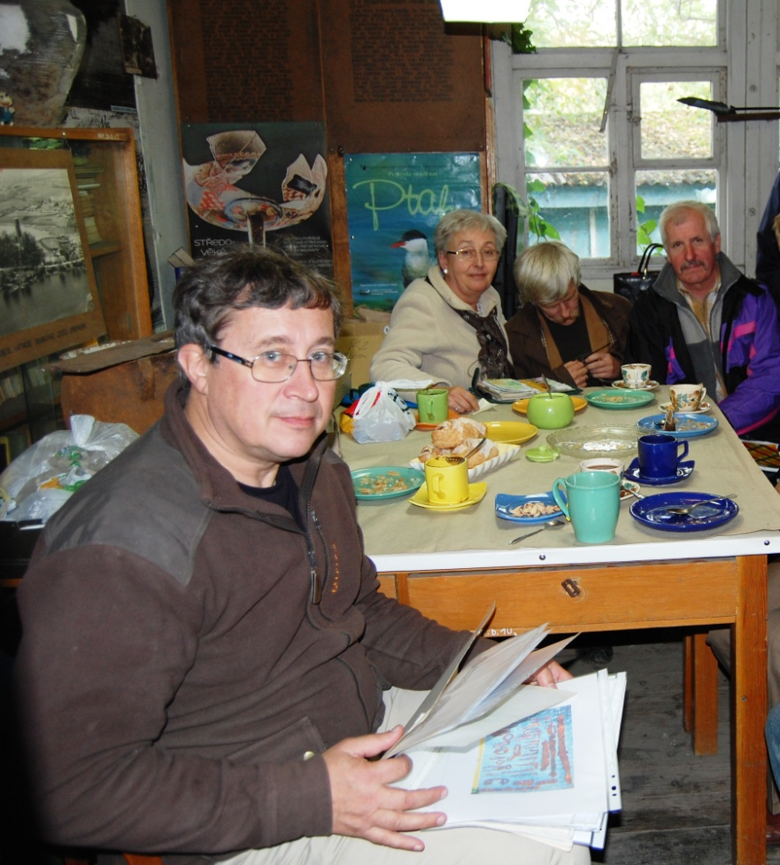
Do obowiązków inspektorów nadzoru archeologicznego i konserwatorskiego należy m.in. opracowanie dokumentacji archeologicznej i konserwatorskiej
z prowadzonych prac.

Slide 21
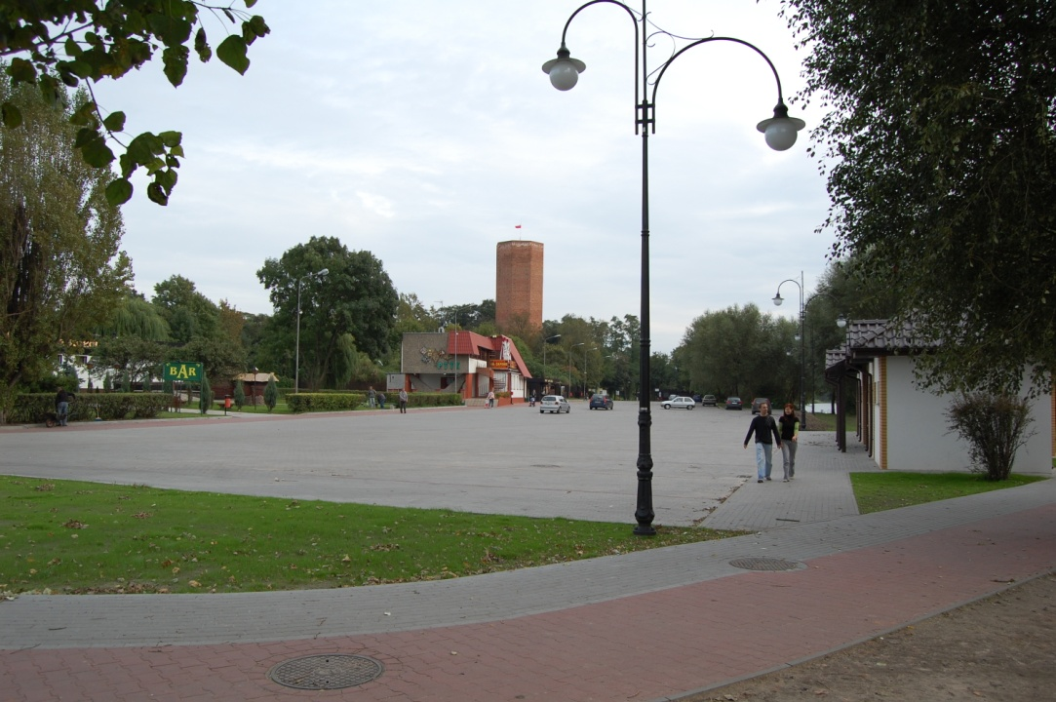
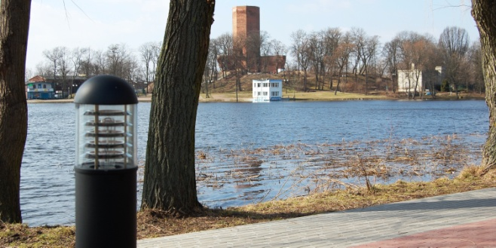
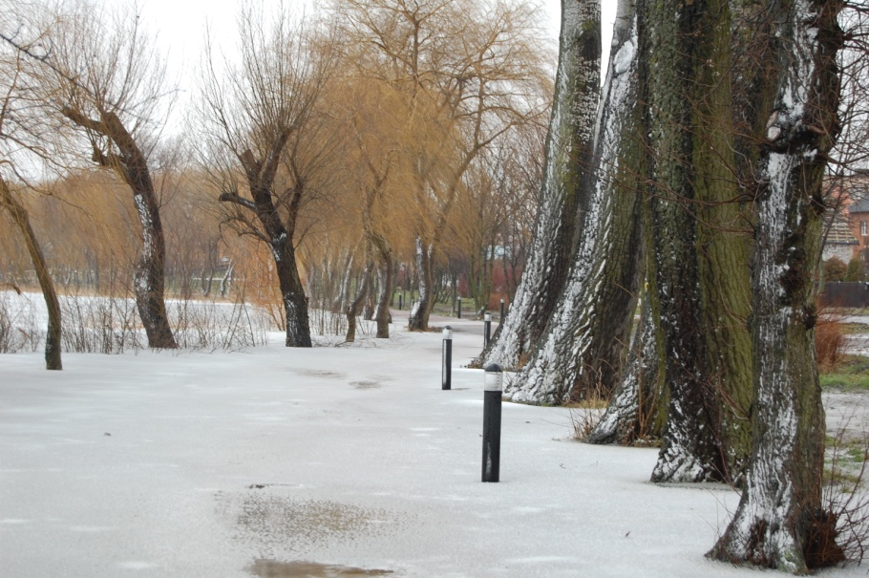
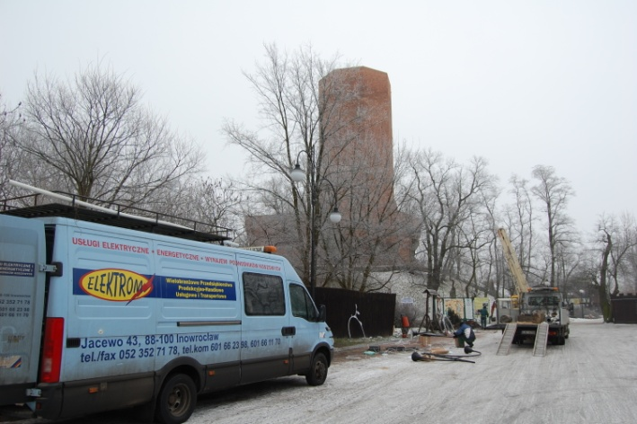
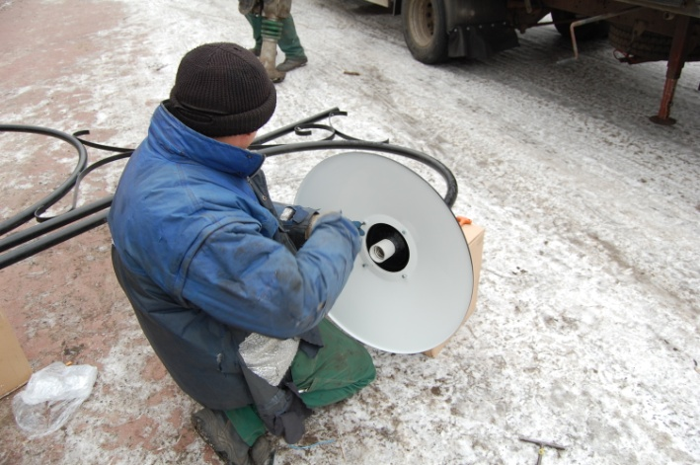
Parking, ciągi piesze i ścieżki rowerowe uzyskały nowe punkty oświetleniowe.

Slide 22
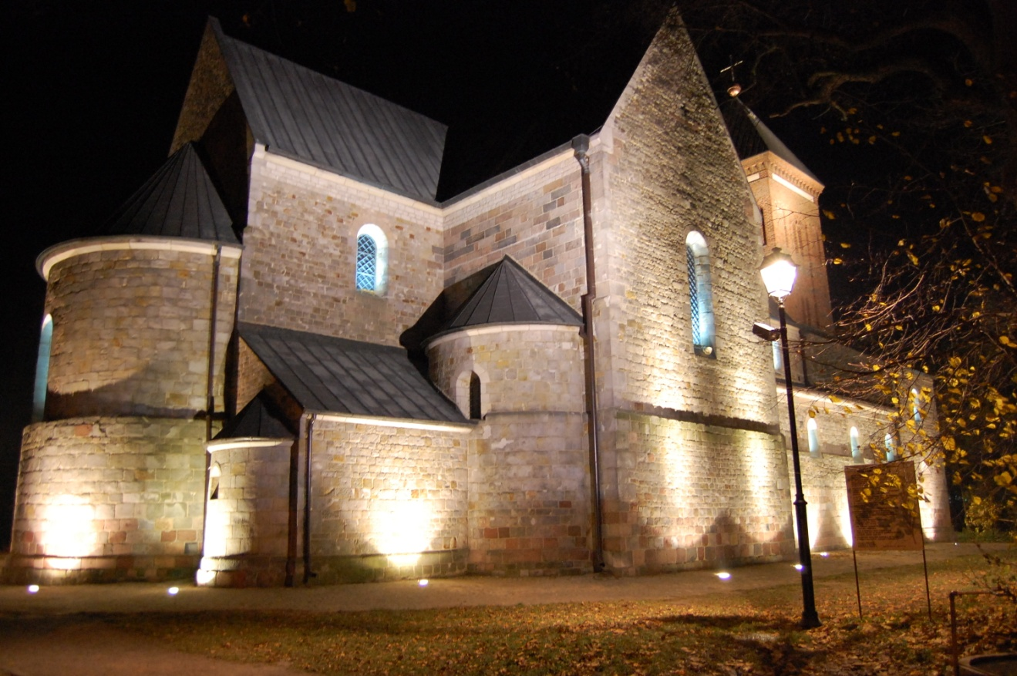
W ramach projektu iluminację świetlną pozyskała kruszwicka kolegiata. Znacznie to zwiększyło atrakcyjność romańskiej bazyliki jako obiektu turystycznego.

Slide 23
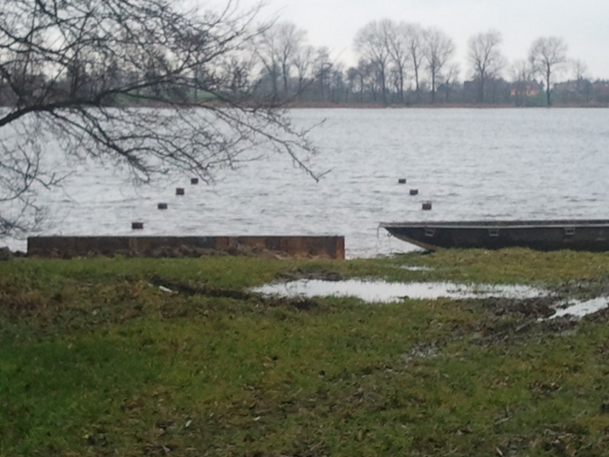
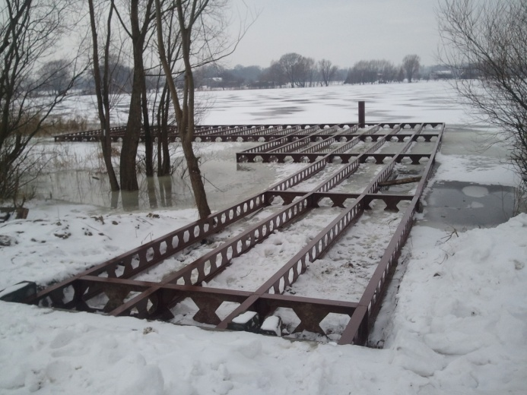
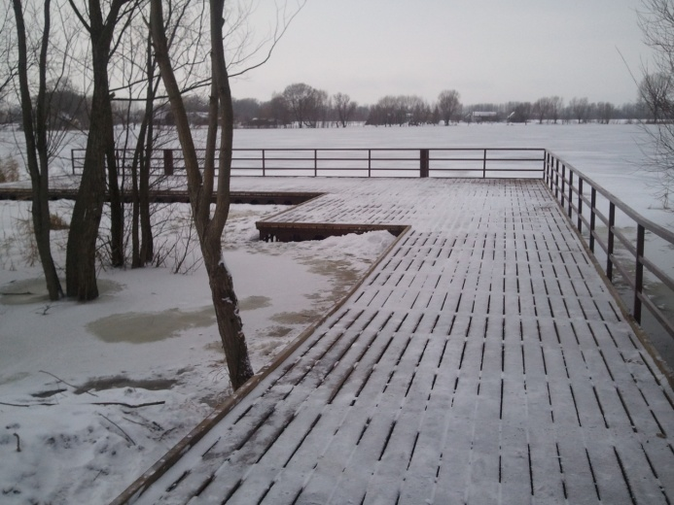
Rozpoczęta została budowa pomostów rekreacyjnych na jeziorze Gopło. Będą się one znajdować w trzech miejscowościach: Popowie, Złotowie i Kruszwicy. Zaprojektowane zostały przez Firmę Projektową EKOSAN-PROJEKT S.C. w Bydgoszczy. Wykonawcą robót jest firma Hydro-Inż. s.c. Grzegorz Grajewski, Roman Płowa w Wicku.

Slide 24
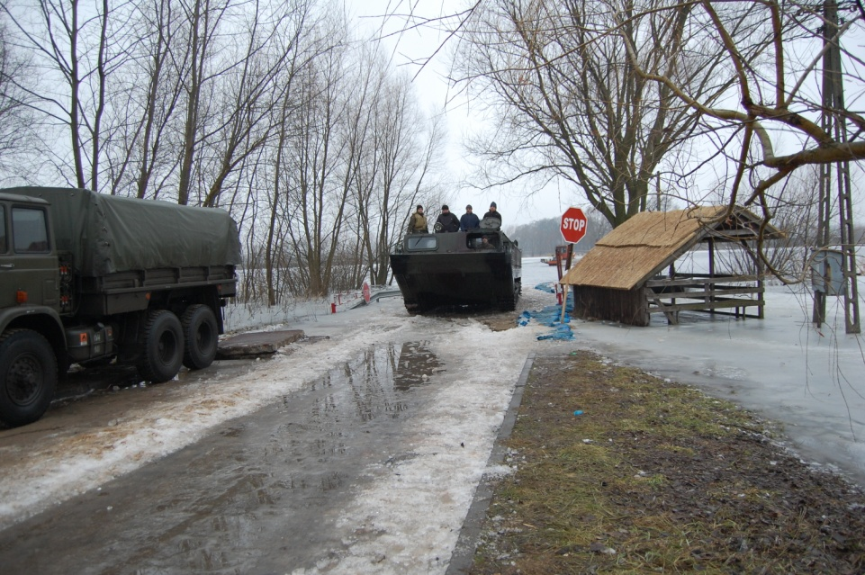
Podczas realizacji tego kluczowego dla regionu kujawsko-pomorskiego projektu w styczniu, lutym i marcu 2011 r. wystąpiły nieprzewidziane utrudnienia z powodu podwyższenia stanu jeziora Gopło.

Slide 25
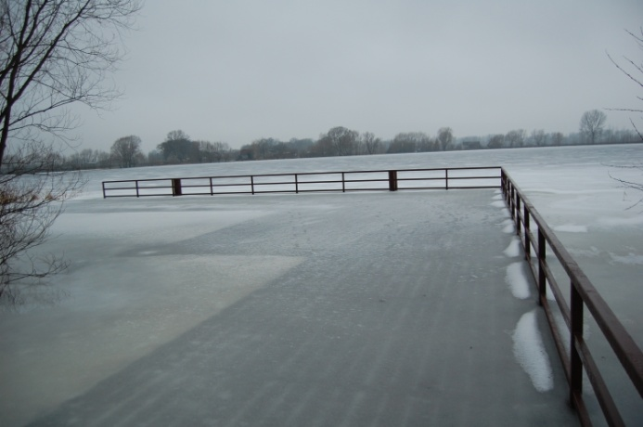
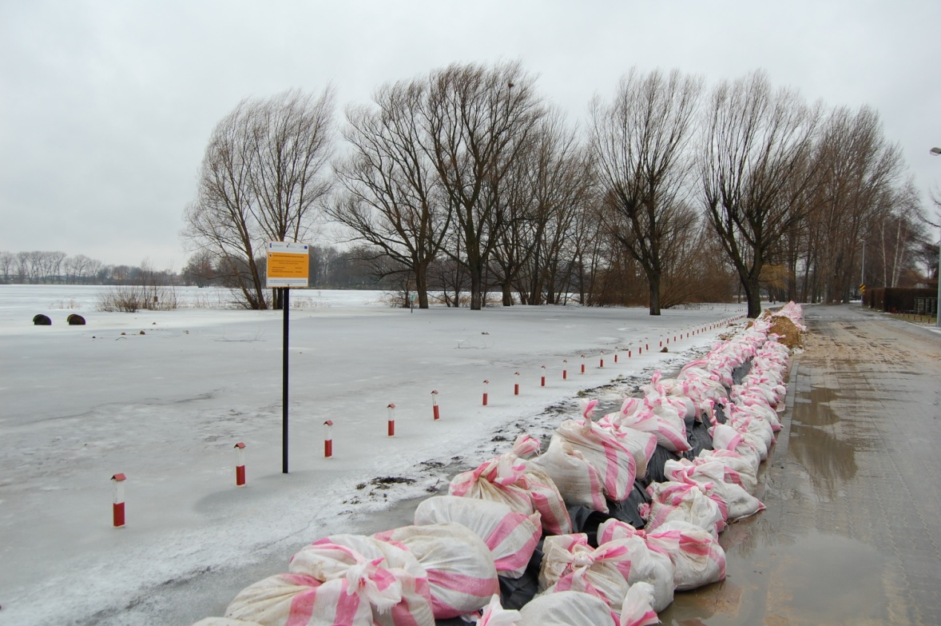
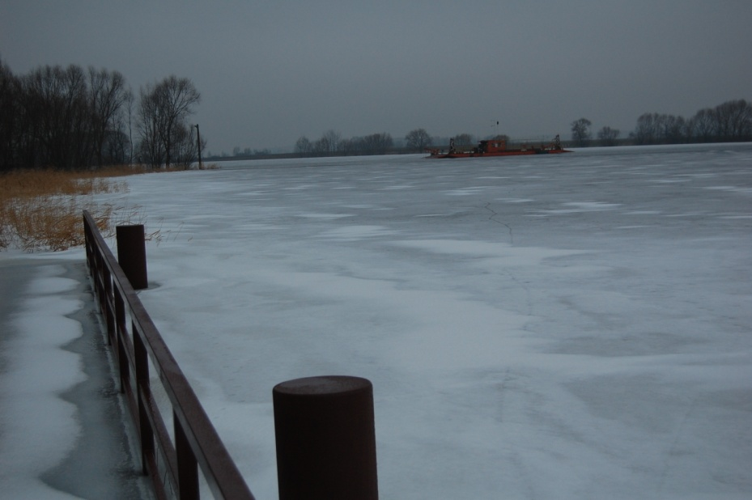
Warunki atmosferyczne spowodowały opóźnienia budowy m.in. pomostów rekreacyjnych.

Slide 26
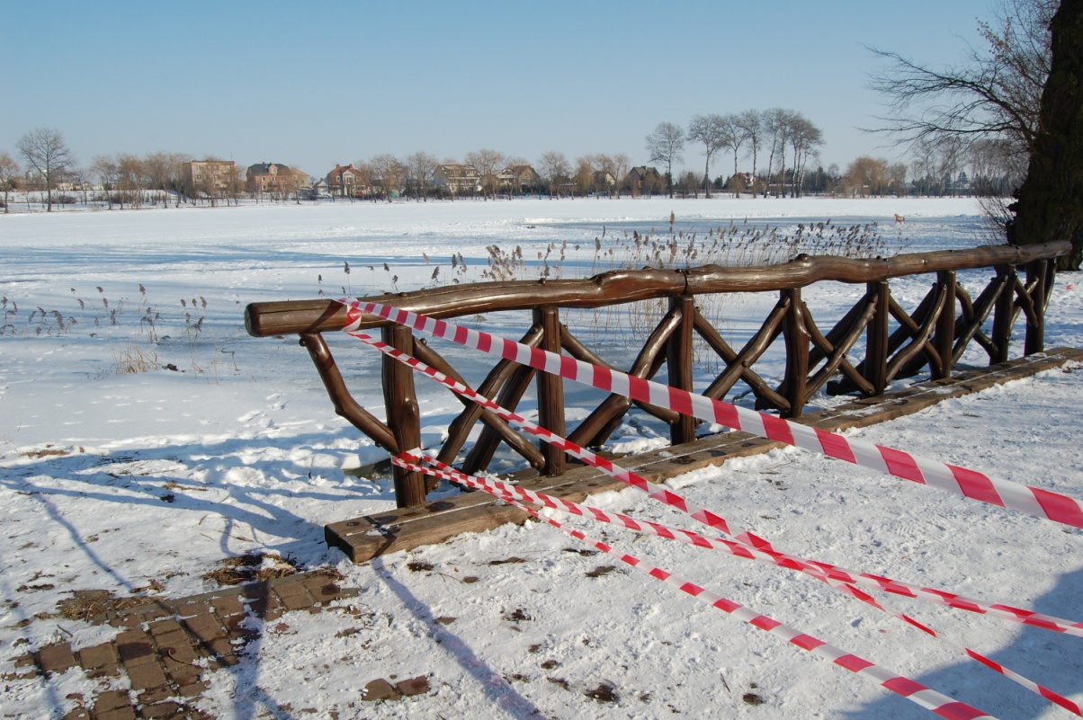
Obecnie trudno przewidzieć, kiedy sytuacja wróci do normy, gdyż poziom Gopła uzależniony jest m.in. od wpływającej do jeziora rzeki Noteć oraz połączonej Kanałem Ślesińskim rzeki Warty, których stan również jest podwyższony.

Slide 27
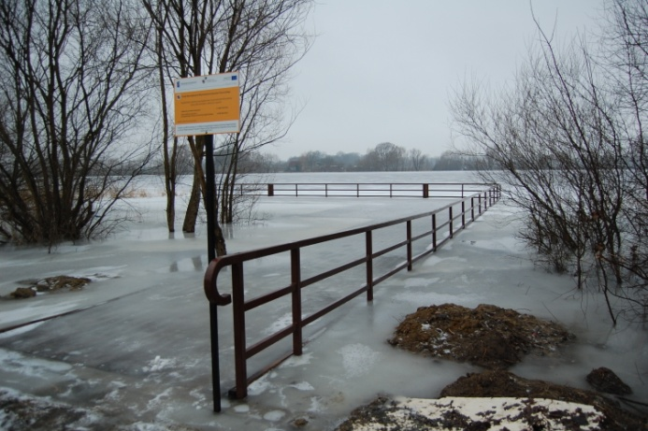
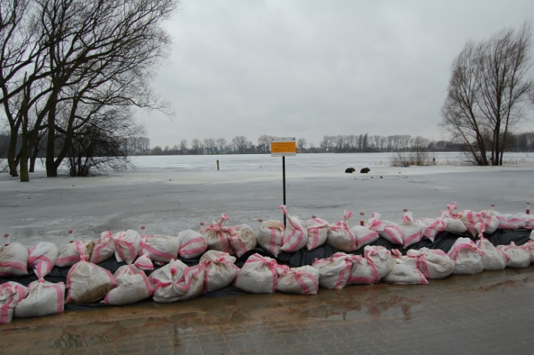
W związku z wystąpieniem tych niezależnych od Beneficjenta okoliczności, pojawiła się konieczność wprowadzenia zmian do projektu, aby była możliwa jego prawidłowa realizacja. Na początku marca 2011 strony podjęły w tej sprawie rozmowy.

Slide 28
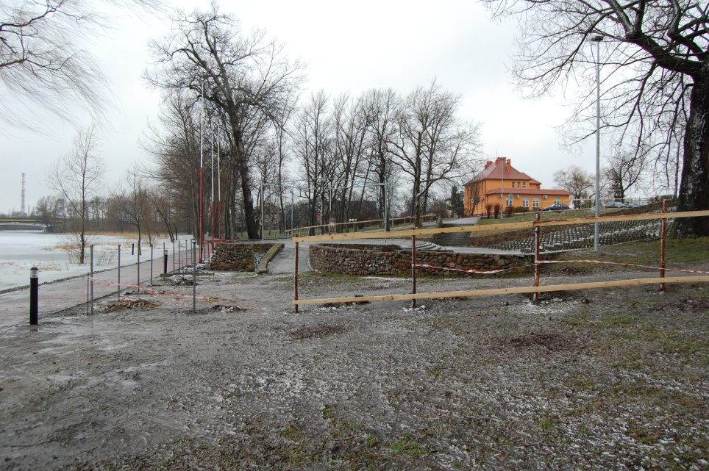
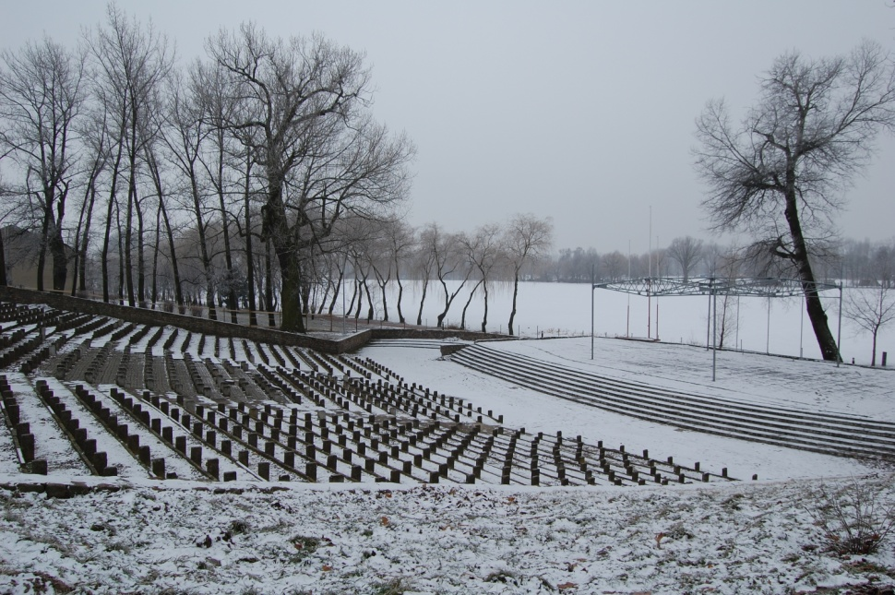
Dnia 27 grudnia 2010 r. rozpoczęła się przebudowa amfiteatru nad jeziorem Gopło w Kruszwicy. Przewidywany termin zakończenia prac – 15 sierpnia 2011 r.

Slide 29




Prace prowadzone są na widowni. Docelowo wybudowany zostanie budynek pomocniczy przy scenie, powstanie przyłącze wodociągowo - kanalizacyjne wraz z przepompownią ścieków oraz pieszo-jezdnia. Amfiteatr wyposażony zostanie w nowy sprzęt nagłaśniający.

Slide 30



Wybór wykonawców w ramach projektu pn. „Goplańskie dziedzictwo kulturowe i przyrodnicze Kruszwicy bazą dla turystyki, rekreacji, edukacji i sportu” odbywał się na drodze postępowań o udzielenie zamówienia publicznego w trybie przetargów nieograniczonych.

Slide 31
Lista wykonawców, którzy przedstawili najkorzystniejsze oferty i zostali zaproszeni do współpracy przy realizacji projektu:
BETPOL SA, Bydgoszcz - budowa infrastruktury technicznej
dla uprawiania rekreacji i turystyki rowerowej (I część)
Przedsiębiorstwo Ogólnobudowlane i Konserwacji Zabytków Krzysztof Osuchowski, Alicja Babik Sp. jawna, Malbork - ekspozycja odkopanych i zabezpieczonych murów zamku kruszwickiego
Przedsiębiorstwo Usługowo-Handlowe DRAINPOL s.c. R.Szczuraszek & J.Góra, Sławsk Wielki - budowa infrastruktury technicznej dla uprawiania rekreacji i turystyki rowerowej
(II część)

Slide 32
c.d.
Hydro-Inż. s.c. Grzegorz Grajewski, Roman Płowa, Wicko - budowa infrastruktury technicznej dla turystyki wodnej na jeziorze Gopło
Przedsiębiorstwo Budowlano-Usługowe KRUSIL Antoni Kwiatkowski, Kruszwica - przebudowa amfiteatru w Kruszwicy
P.P.H. Florin s.c. K.K. Świgoń, Inowrocław - nadzór inwestorski nad robotami budowlanymi
ARCHKO Pracownia Archeologiczno-Konserwatorska Piotr Pawlak, Poznań - nadzór archeologiczno-konserwatorski
DBP Communications, Osówiec/Bydgoszcz – promocja projektu

Slide 33
Do obowiązków inspektora nadzoru inwestorskiego należy m.in.:
reprezentowanie interesów Zamawiającego na budowie w zakresie spraw technicznych i ekonomicznych w ramach dokumentacji projektowej, prawa budowlanego oraz umowy na realizację inwestycji
dokonywanie sprawdzenia dokumentacji technicznej
nadzorowanie prac budowlanych, sanitarnych, elektrycznych
sprawdzanie poprawności kalkulacji sporządzonych przez wykonawców robót w zakresie obmiarów robót, nakładów rzeczowych, cen, narzutów oraz faktur

Slide 34

Refundacja wydatków dokonywana jest w postaci płatności okresowych. W 2010 r. zrealizowane zostały trzy wnioski o płatność, w roku 2011 planowane są również trzy transze.

Slide 35
Na podstawie umowy podpisanej przez Marszałka Województwa i Burmistrza Kruszwicy zespół projektowy w rozliczeniach finansowych korzysta z systemu płatności „z góry” (front loadingu). Pierwsze trzy transze realizowane były w proporcjach 85% (EEFR) do 15% (Gmina Kruszwica), kolejne dwie transze - 60% (EEFR) do 40% (Gmina Kruszwica), ostatnia transza stanowić będzie rozliczenie końcowe. W sumie złożonych zostanie osiem wniosków o płatność, w tym dwa sprawozdawcze.

Slide 36


Beneficjent składa wniosek o płatność nie częściej niż raz w miesiącu i nie rzadziej niż raz na kwartał kalendarzowy. Realizacja projektu przewiduje złożenie ośmiu wniosków o płatność.

Slide 37
Wskaźniki realizacji projektu w procentach do założonego planu – grudzień 2010
Długość wybudowanych ścieżek rowerowych – 79,37%
Długość wybudowanych szlaków pieszych – 64,19%

Slide 38
c.d.
Ilość wybudowanych punktów rekreacyjnych wzdłuż szlaków – 33,33%
Długość wybudowanych pomostów komunikacyjnych – 25%
Powierzchnia przebudowanych parkingów przy obiektach turystycznych – 88,65%

Slide 39
Harmonogram wydatków na kolejne kwartały
Rok | Kwartał | Planowane wydatki kwalifikowane (PLN)
2009 | I | 8174,00
2009 | II | 93552,00
2009 | III | 38080,80
2009 | IV | 7045,40
2010 | I | 0
2010 | II | 17686,96
2010 | III | 2 330899,32
2010 | IV | 3 846413,72
2011 | I | 1 784837,02
2011 | II | 15000,00
2011 | III | 1 566196,64
Wcześniejsze wydatki na dokumentację i prace przygotowawcze wyniosły całościowo 354 602,94 zł

Slide 40



Projekt spełnia następujące zgodności:
Zgodność projektu z zasadami udzielania zamówień publicznych
Zgodność projektu z zasadami udzielania pomocy publicznej

Slide 41

Projekt jest zgodny z politykami horyzontalnymi Unii Europejskiej:
z polityką ochrony środowiska
z polityką równych szans
projekt jest neutralny wobec polityki społeczeństwa informacyjnego

Slide 42
INwestycja współfinansowana ze środków Europejskiego Funduszu Rozwoju Regionalnego Programu Operacyjnego Województwa Kujawsko-Pomorskiego na lata 2007-2013.
Prezentacja współfinansowana ze środków Europejskiego Funduszu Rozwoju Regionalnego Programu Operacyjnego Województwa Kujawsko-Pomorskiego na lata 2007-2013.
Opracowanie prezentacji: DBP Communications

Slide 43
Dziękuję za uwagę
Jan Wasilewski
Kierownik Referatu Planowania, Rozwoju, Inwestycji i Nieruchomości
Urząd Miejski w Kruszwicy
ul. Nadgoplańska 4
tel. 48 52 351 50 10 w. 30
e-mail: publiczne@kruszwica.um.gov.pl

